Slide 1
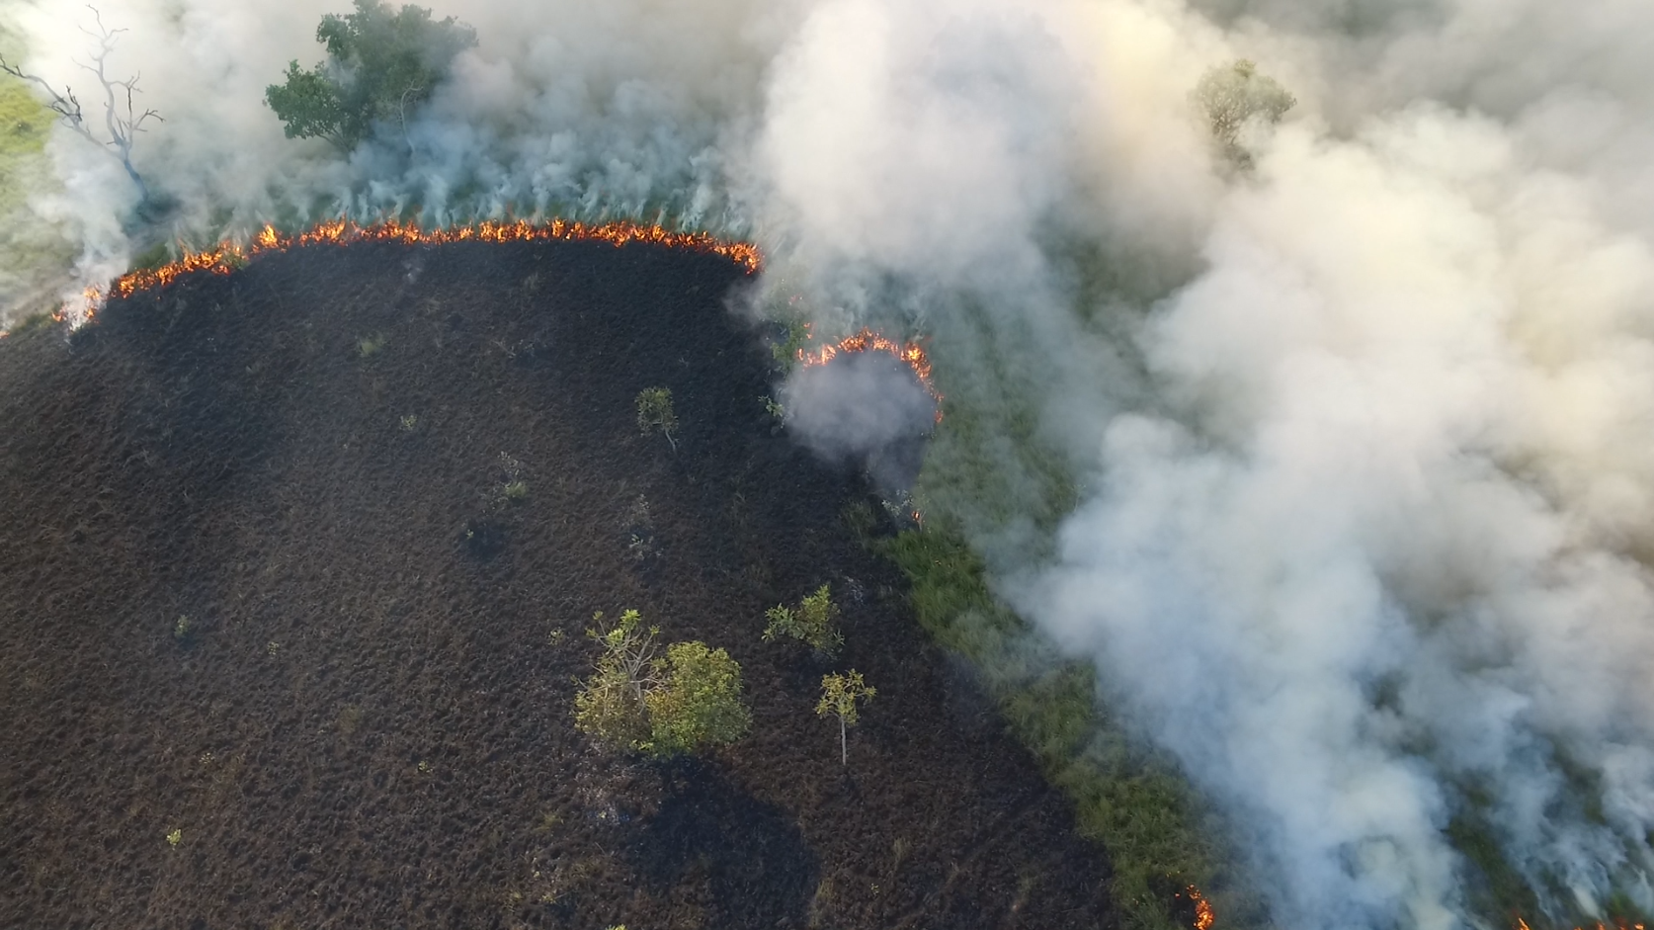


Plugin Magnifier para o QGIS
Este plugin crea una lupa flotante en la posición del cursor del
mouse.
La lupa muestra una capa o un grupo de capas.
La capa o el grupo de capas corresponde al elemento que está activo actualmente en el Panel de Capas (Leyenda).
El plugin permite definir:
  El Nivel de Zoom del elemento activo en la lupa.
  El tamaño del área de visualización de la lupa en el mapa.
Luiz Motta - 2025-12-09
<número> of 7

Slide 2
Plugin Magnifier
El plugin es una herramienta de visualización, al habilitarse, el elemento activo en el Panel de Capas (Leyenda) se muestra dentro de una lupa.
La lupa flota dinámicamente en el mapa, siguiendo la posición del cursor del mouse.
El elemento activo, que puede ser una capa o un grupo de capas, se muestra dentro de la lupa con un nivel de zoom específico (factor de zoom).
El tamaño de la lupa en el mapa puede ser seleccionado por el usuario entre tamaños fijos (factor de lupa).
Al hacer clic en el mapa, los factores (zoom y tamaño de la lupa) pueden modificarse a través de una interfaz que aparece en la barra de estado. La lupa se vuelve estática en el mapa, y al hacer clic de nuevo, vuelve a flotar en el mapa.
<número> of 7

Slide 3
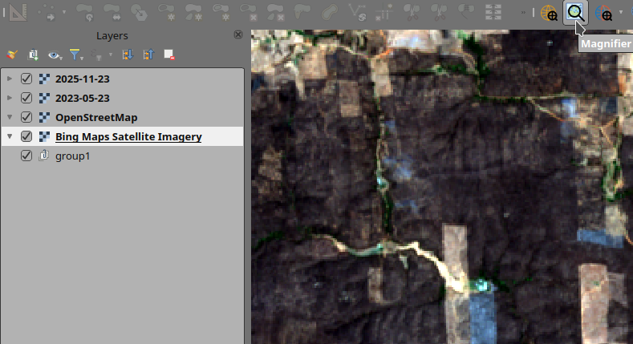
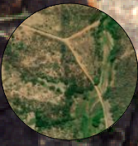
Interface - GUI
Seleccione el elemento de interés en el Panel de Capas (elemento activo).
Al habilitar la herramienta, la capa/grupo activa(o) se utiliza en la Lupa.
A medida que mueve el mouse, la lupa sigue al cursor.
<número> of 7

Slide 4
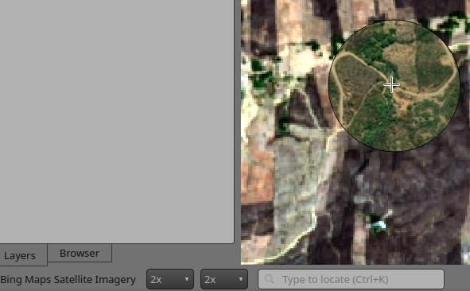
Interface – GUI (Continuación)
Al hacer clic en el mapa, se habilita la interfaz para seleccionar los factores (Zoom y tamaño de la Lupa).
<número> of 7

Slide 5
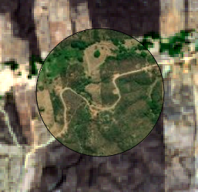
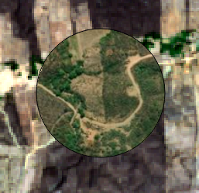
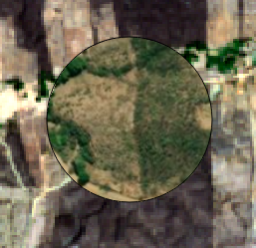
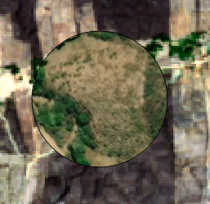

Interface – GUI (Continuación)
Factor de Zoom
<número> of 7

Slide 6
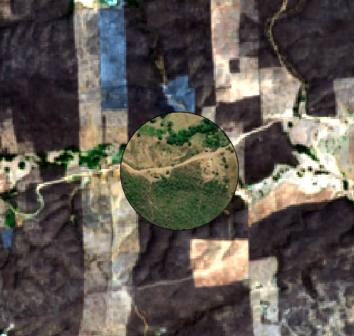
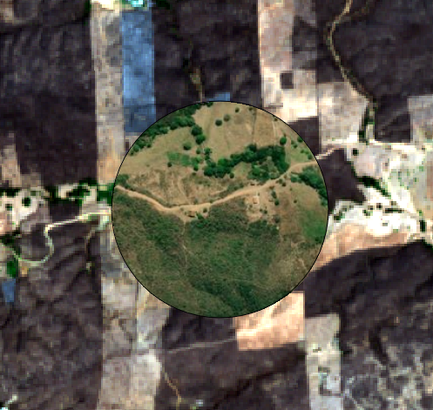
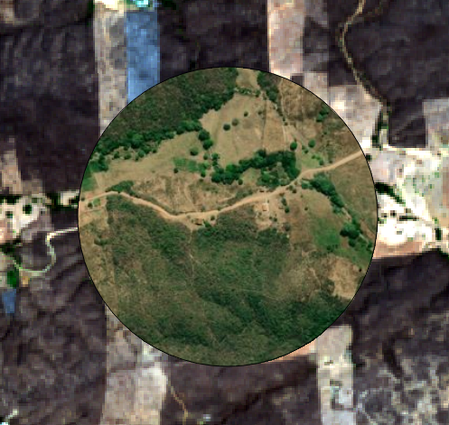
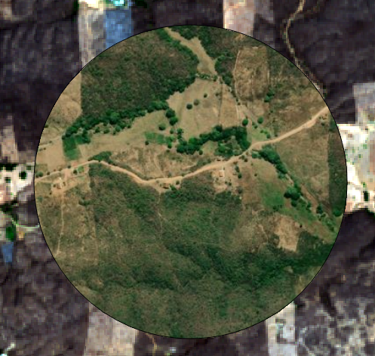
Interface – GUI (Continuación)
Factor de la Lupa
<número> of 7

Slide 7
Plugin Magnifier
El plugin forma parte del Sistema Nacional de Información sobre Fuego (Sisfogo) desarrollado por el Centro Nacional de Prevención y Combate de Incendios Forestales (Prevfogo).
Prevfogo pertenece a la Dirección de Protección Ambiental (Dipro) del Instituto Brasileño del Medio Ambiente y de los Recursos Naturales Renovables (Ibama), que está adscrito al Ministerio de Medio Ambiente y Cambio Climático (MMA) del Gobierno Brasileño.
Prevfogo → Dipro → Ibama → MMA
Luiz Motta - 2025-10-10
<número> of 7

